Slide 1

Циклы

Slide 2
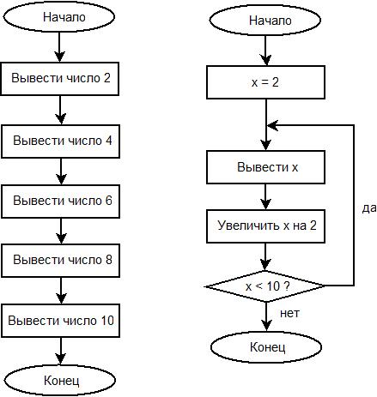
Зачем нужны циклы

Slide 3
Определение
Цикл это блок команд, который повторяется (итерируется) до тех пор, пока не будет выполнено условие выхода из цикла .
Последовательность инструкций, предназначенная для многократного исполнения, называется телом цикла

Slide 4
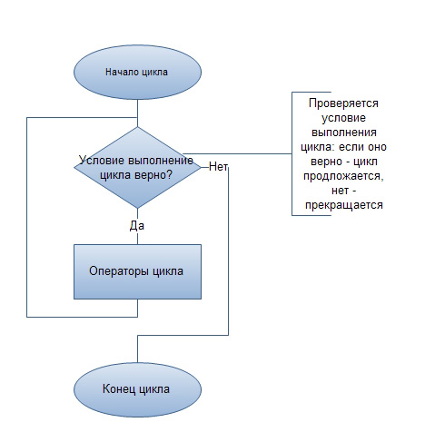
Блок-схема цикла while

Slide 5
Синтаксис while
while (<условие>)
{
<тело цикла>
}
int i = 0;
while (i < 10) i++;
Упражнение:
С помощью цикла while выведите все нечетные числа от 1 до 10.

Slide 6
while
Условие должно быть любым булевым выражением.
Тело цикла будет выполняться до тех пор, пока условное выражение истинно. Когда условие становится ложным, управление передаётся строке кода, которая идёт после цикла.

Slide 7
while
boolean isHungry; // голоден ли кот isHungry = true; // где вы видали сытого кота?
while(!isHungry) { system.out.println("Случилось чудо - кот не голоден");
}
Вы никогда не увидите сообщение, так как сытый кот - это из области фантастики.

Slide 8
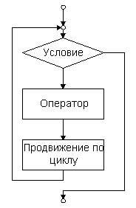
Блок схема цикла for
Конструкция for управляет
циклами. Команда
выполняется до тех пор,
пока управляющее
логическое выражение
не станет ложным.

Slide 9
Синтаксис for
for (<инициализация>; <выражение>; <счетчик>)
{
<тело цикла>
}
Пример:
for (int i = 0; i < 5; i++)
{
<тело цикла>
}
Упражнение:
С помощью цикла for выведите все числа от 10 до 0.

Slide 10
Различное использование for
for (;;;) – вечный цикл while(true)
int i = 0;
for (;i < 5;i++)
for (int i =1, int j=3; i<5 & j>0; i++, --j)
Как видно из кода, запятая служит разделителем для двух переменных. Теперь оба разделённых запятой оператора в итерационной части цикла выполняются при каждом выполнении цикла.

Slide 11
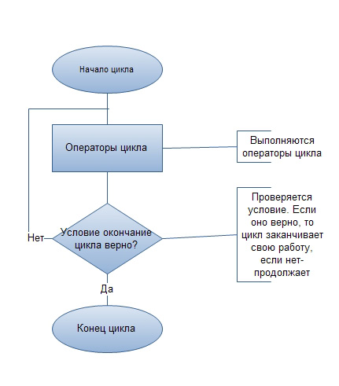
Блок схема do ... while

Slide 12
Циклы do while
do {
// команда (тело цикла)
} while(условие-логическое выражение)
Отличие цикла do-while от цикла while состоит в том, что цикл do-while выполняется по крайней мере один раз, даже если условие изначально ложно. В цикле while такое не произойдёт, так как тело цикла не отработается. Цикл do-while используется реже, чем while.

Slide 13
Оператор break
int i = 0;
while (i < 10)
{
System.out.println(i);
if (i < 5) break;
i++;
}

Slide 14
Оператор continue
int i = 0;
while (i < 10)
{
i++;
if (i % 2 ==0) continue;
System.out.println(i);
}
Упражнение:
Изменить код примера так, чтобы были выведены четные числа.

Slide 15
Вложенные циклы
for (int i = 0; i < 10; i++)
{
for (int j = i; j < 10; j++)
{
System.out.print("*");
}
System.out.print("\n");
}
Упражнение:
Вывести на экран таблицу умножения.

Slide 16
Работа с отладчиком

Slide 17
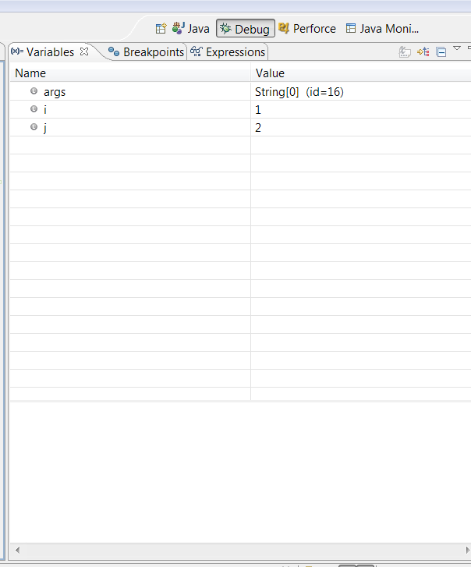
Переменные в памяти

Slide 18
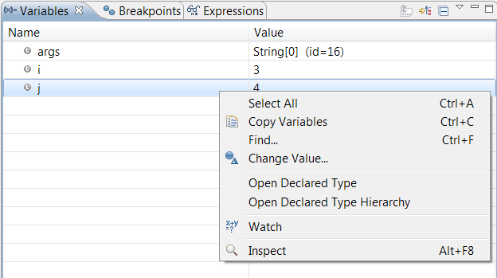
Изменение значений

Slide 19
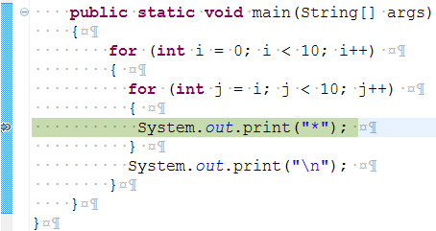
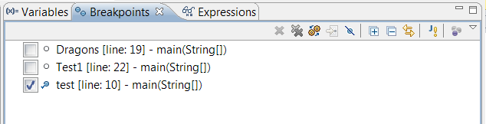
Breakpoints – точка остонова

